Slide 1
সকলকে
স্বাগতম

Slide 2

পরিচিতি
পাঠ পরিচিতি
শ্রেণি: ৮ম
বিষয়: গণিত
অধ্যায়: ১১
বীজগাণিতিক
অনুপাত ও সমানুপাত
শেখ শফিকুল ইসলাম
প্রধান শিক্ষক
হাজী মোহাম্মদ সফিক হাই স্কুল
টুলটিকর (কুশিঘাট), সিলেট
মোবাইল ০১৭১৮-৩৮৮২১৯

Slide 3
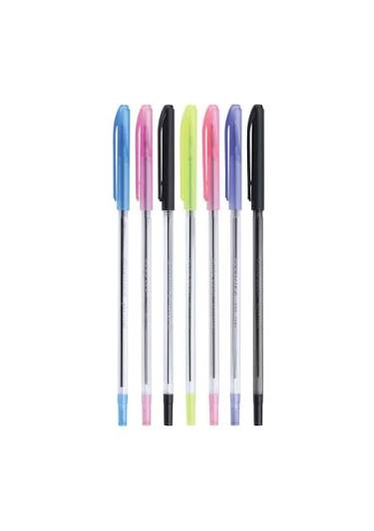


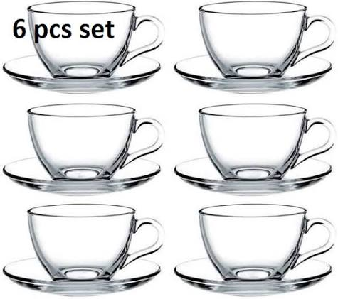
1 Pcs
৭টি কলম
৩টি কলম
৬টি কাপ প্লেইট : ১টি কাপ প্লেইট
৭টি কলম : ৩টি কলম

Slide 4
আজকের পাঠ
বীজগাণিতিক অনুপাত ও সমানুপাত

Slide 5
অনুপাত হলো একই জাতীয় দুটি রাশির তুলনা। এটি দেখায় একটি রাশি অপরটির চেয়ে কত গুণ বা কত অংশ। একে : চিহ্ন দিয়ে প্রকাশ করা হয় (যেমন: a:b)।
দুটি অনুপাত পরস্পর সমান হলে, তাকে সমানুপাত বলে (যেমন: a:b = c:d)

Slide 6
শিখন ফল:
এই পাঠ শেষে শিক্ষার্থীরা
১। অনুপাত ও সমানুপাতের বর্ণনা করতে পারবে
২।অনুপাত ও সমানুপাতের সৃজনশীল সমস্যার সমাধান করতে পারবে
৩। অনুপাত ও সমানুপাতের প্রয়োগ করতে পারবে

Slide 7
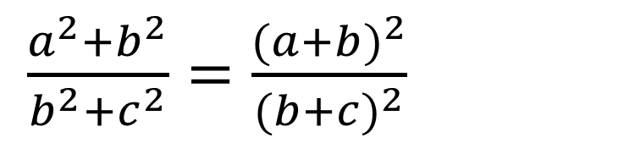
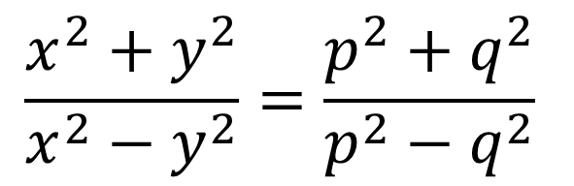
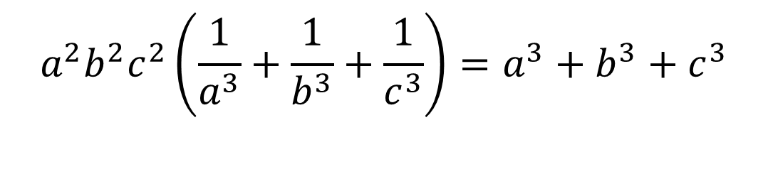
সৃজনশীল -১
x:y = p:q এবং a, b, c ক্রমিক সমানুপাতী হলে,
ক) a:b=b:c হলে প্রমাণ কর যে,
$$a^{2}b^{2}c^{2}\left(\frac{1}{a^{3}}+\frac{1}{b^{3}}+\frac{1}{c^{3}}\right)=a^{3}+b^{3}+c^{3}$$
$$\frac{x^{2}+y^{2}}{x^{2}−y^{2}}=\frac{p^{2}+q^{2}}{p^{2}−q^{2}}$$
খ) দেখাও যে,
$\frac{a^{2}+b^{2}}{b^{2}+c^{2}}=\frac{{(a+b)}^{2}}{{(b+c)}^{2}}$
গ) প্রমাণ করো যে,

Slide 8
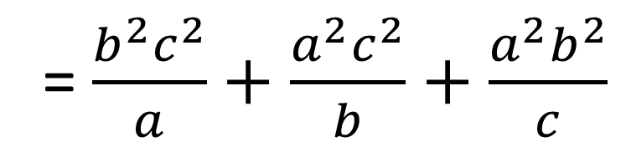
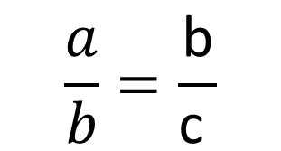
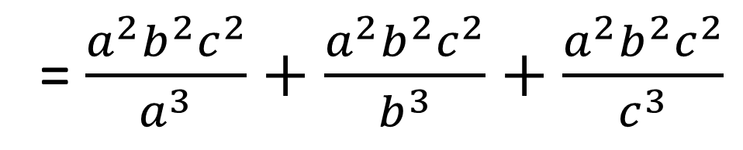

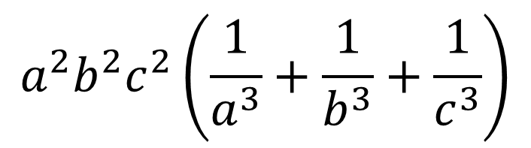

(ক)
দেওয়া আছে,
$$a^{2}b^{2}c^{2}\left(\frac{1}{a^{3}}+\frac{1}{b^{3}}+\frac{1}{c^{3}}\right)$$
$$a:b=b:c$$
বামপক্ষ=
$$\frac{a}{b}=\frac{\text{b}}{\text{c} }$$
বা,
= $\frac{a^{2}b^{2}c^{2}}{a^{3}}+\frac{a^{2}b^{2}c^{2}}{b^{3}}+\frac{a^{2}b^{2}c^{2}}{c^{3}}$
বা,
$$b^{2}=ac$$
= $\frac{b^{2}c^{2}}{a}+\frac{a^{2}c^{2}}{b}+\frac{a^{2}b^{2}}{c}$

Slide 9
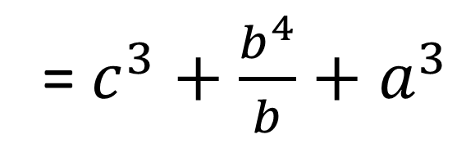
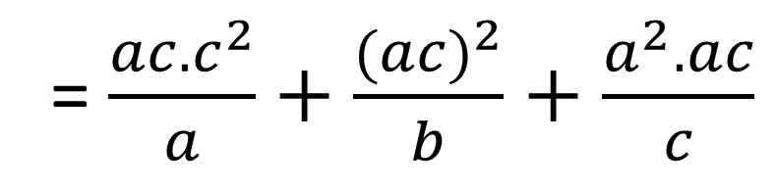
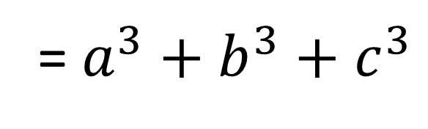
= $\frac{ac.c^{2}}{a}+\frac{({ac)}^{2}}{b}+\frac{a^{2}.ac}{c}$
= $c^{3}+\frac{b^{4}}{b}+a^{3}$
= $a^{3}+b^{3}+c^{3}$
=ডানপক্ষ
বামপক্ষ =ডানপক্ষ
(প্রমাণিত)

Slide 10
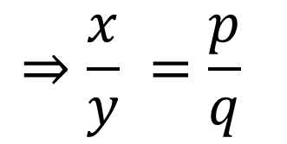

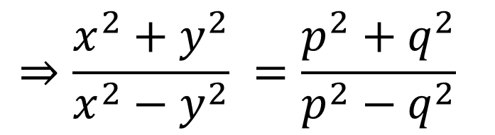
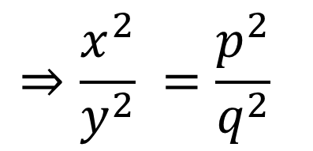
(খ)
দেওয়া আছে,
$$⇒\frac{x^{2}+y^{2}}{x^{2}−y^{2}} =\frac{p^{2}+q^{2}}{p^{2}−q^{2}}$$
[ যোজন বিয়োজন করে]
$$x:y = p:q$$
$$⇒\frac{x}{y} =\frac{p}{q}$$
(দেখানো হলো)
$$⇒\frac{x^{2}}{y^{2}} =\frac{p^{2}}{q^{2}}$$
[ বর্গ করে ]

Slide 11
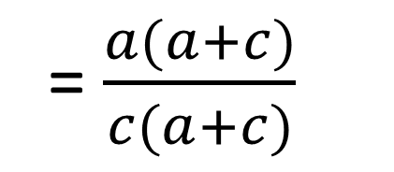
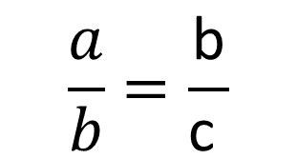
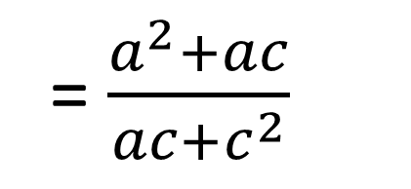

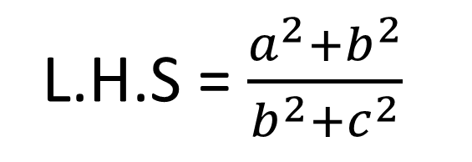

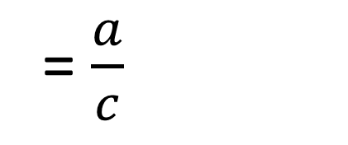
(গ)
দেওয়া আছে,
L.H.S = $\frac{a^{2}+b^{2}}{b^{2}+c^{2}}$
a, b, c ক্রমিক সমানুপাতী
$$∴ a:b=b:c$$
= $\frac{a^{2}+ac}{ac+c^{2}}$
$$\frac{a}{b}=\frac{\text{b}}{\text{c} }$$
বা,
= $\frac{a(a+c)}{c(a+c)}$
বা,
$$b^{2}=ac$$
= $\frac{a}{c}$

Slide 12
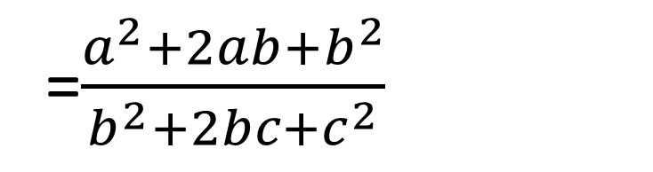
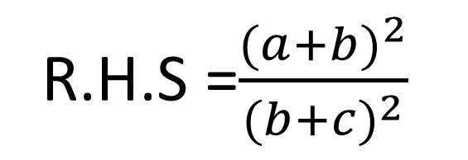
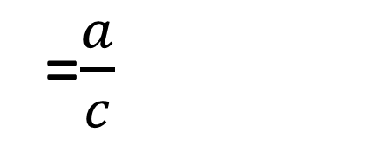
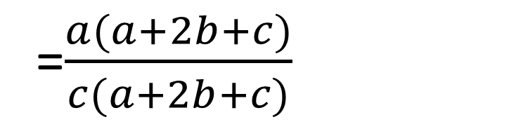
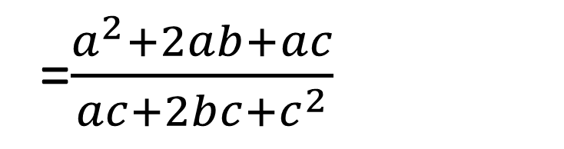
R.H.S =$\frac{{(a+b)}^{2}}{{(b+c)}^{2}}$
=$\frac{a^{2}+2ab+b^{2}}{b^{2}+2bc+c^{2}}$
=$\frac{a^{2}+2ab+ac}{ac+2bc+c^{2}}$
=$\frac{a(a+2b+c)}{c(a+2b+c)}$
=$\frac{a}{c}$
L.H.S=R.H.S
(showed)

Slide 13
সৃজনশীল -২
১) একটি আয়তাকার জমির ক্ষেত্রফল 12 হেক্টর এবং কর্ণের দৈর্ঘ্য 500 মিটার। ঐ জমির দৈর্ঘ্য ও প্রস্থের সঙ্গে অপর একটি জমির দৈর্ঘ্য ও প্রস্থের অনুপাত যথাক্রমে 3:4 এবং 2:3
ক) প্রদত্ত আয়তাকার জমিটির ক্ষেত্রফল কত বর্গমিটার ?
খ) প্রদত্ত জমিটির দৈর্ঘ্য ও প্রস্থ নির্ণয় কর।
গ) অপর জমিটির ক্ষেত্রফল নির্ণয় কর।

Slide 14
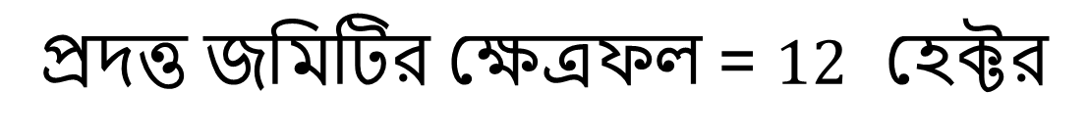
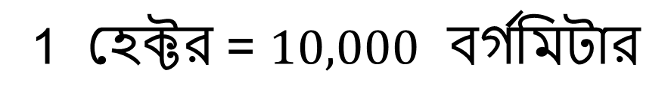

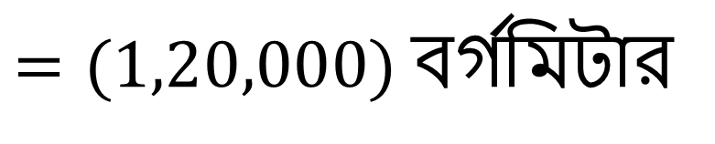
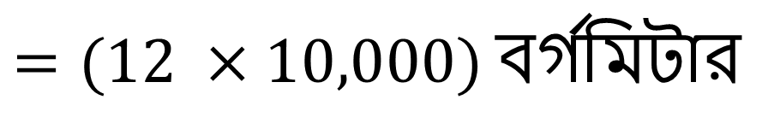
ক) প্রদত্ত আয়তাকার জমিটির ক্ষেত্রফল কত বর্গমিটার?
আমরা জানি,
1 হেক্টর = $10,000$ বর্গমিটার
দেওয়া আছে,
প্রদত্ত জমিটির ক্ষেত্রফল = $12$ হেক্টর
$=(12 ×10,000)$বর্গমিটার
$=(1,20,000)$বর্গমিটার
উত্তর: $1,20,000$বর্গমিটার।

Slide 15



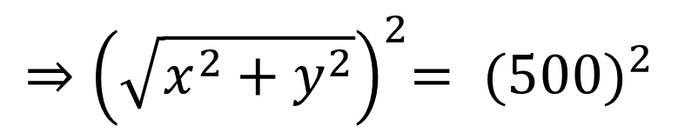
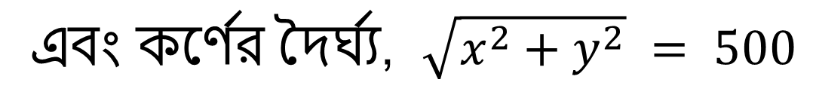
(খ)
প্রদত্ত জমিটির দৈর্ঘ্য ও প্রস্থ নির্ণয় কর।
ধরি,
প্রদত্ত জমিটির দৈর্ঘ্য = $x$ মিটার
প্রদত্ত জমিটির প্রস্থ =$y$মিটার
প্রশ্নমতে,
জমির ক্ষেত্রফল, $xy = 1,20,000$
এবং কর্ণের দৈর্ঘ্য, $\sqrt{x^{2}+y^{2}} = 500$
$${⇒\left(\sqrt{x^{2}+y^{2}}\right)}^{2}= {(500)}^{2}$$
$$⇒ x^{2}+y^{2}=250000$$

Slide 16
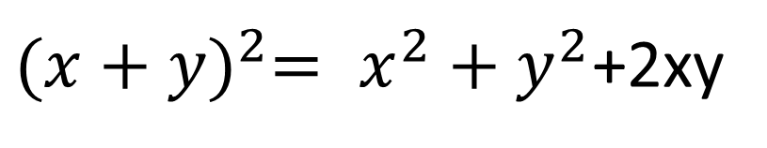
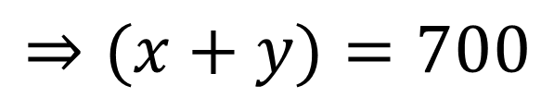
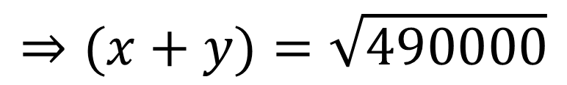
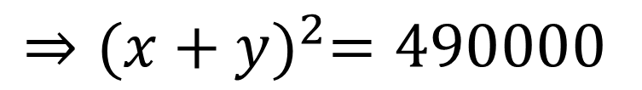
আমরা জানি,
${{(x+y)}^{2}= x}^{2}+y^{2}$+2xy
$${⇒(x+y)}^{2}=250000+2×120000$$
$${⇒(x+y)}^{2}=490000$$
$$⇒(x+y)=\sqrt{490000}$$
$$⇒(x+y)=700$$
------------(i)

Slide 17
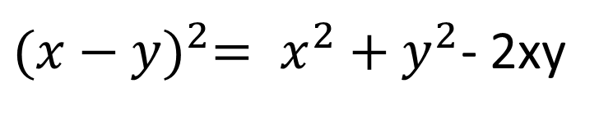
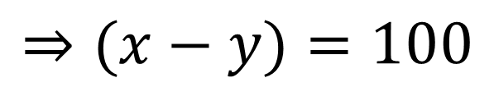
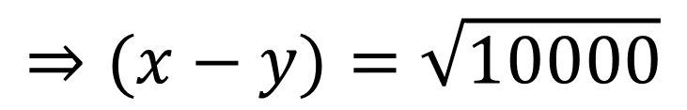

আবার,
${{(x−y)}^{2}= x}^{2}+y^{2}$- 2xy
$${⇒(x−y)}^{2}=250000−2×120000$$
$${⇒(x−y)}^{2}=10000$$
$$⇒(x−y)=\sqrt{10000}$$
$$⇒(x−y)=100$$
----------------(ii)

Slide 18




(i) ও (ii) যোগ করে পাই
$$\left(x + y\right)+ \left(x − y\right)= 700+ 100$$
$$⇒2x=800$$
$$⇒x=400$$
(i) থেকে (ii) বিয়োগ করে পাই
$$(x + y) − (x − y) = 700 − 100$$
$$⇒2y=600$$
$$⇒y=300$$
সুতরাং,
প্রদত্ত জমিটির দৈর্ঘ্য =400 মিটার
প্রদত্ত জমিটির প্রস্থ =300 মিটার

Slide 19
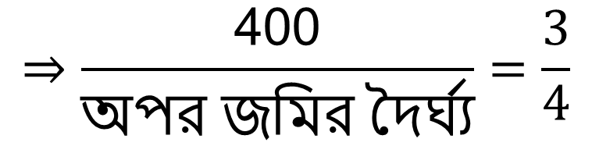
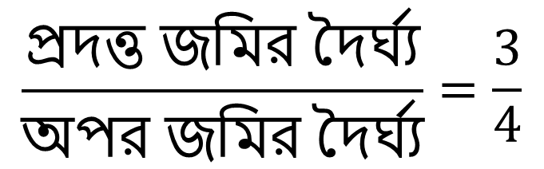
গ) অপর জমিটির ক্ষেত্রফল নির্ণয় কর।
(খ)' হতে পাই,
প্রদত্ত জমিটির দৈর্ঘ্য = 400 মিটার
প্রদত্ত জমিটির প্রস্থ = 300 মিটার
দেওয়া আছে,
প্রদত্ত জমি ও অপর জমির দৈর্ঘ্যের অনুপাত = 3 : 4
$$\frac{\text{প্রদত্ত জমির দৈর্ঘ্য}}{\text{অপর জমির দৈর্ঘ্য}}=\frac{3}{4}$$
$$⇒\frac{\text{400}}{\text{অপর জমির দৈর্ঘ্য}}=\frac{3}{4}$$

Slide 20
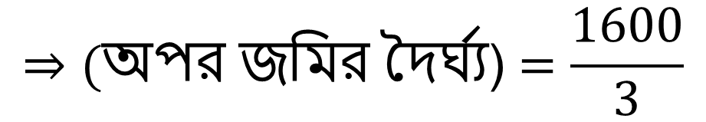
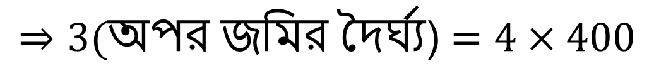
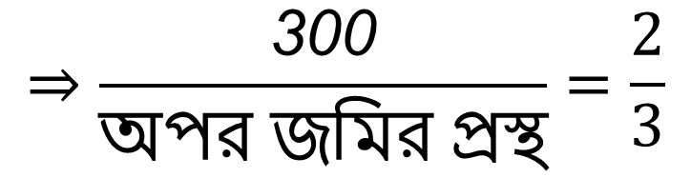
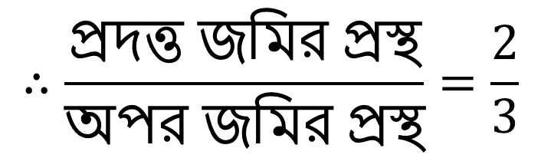
$$⇒3\text{(}\text{অপর জমির দৈর্ঘ্}\text{য}\text{)}=4×400$$
$$⇒\text{(}\text{অপর জমির দৈর্ঘ্}\text{য}\text{)}=\frac{1600}{3}$$
আবার,
প্রদত্ত জমি ও অপর জমির প্রস্থের অনুপাত = 2 : 3
$$∴\frac{\text{প্রদত্ত জমির }\text{প্রস্থ}}{\text{অপর জমির }\text{প্রস্থ}}=\frac{2}{3}$$
$$⇒\frac{\text{3}\text{00}}{\text{অপর জমির }\text{প্রস্থ}}=\frac{2}{3}$$

Slide 21

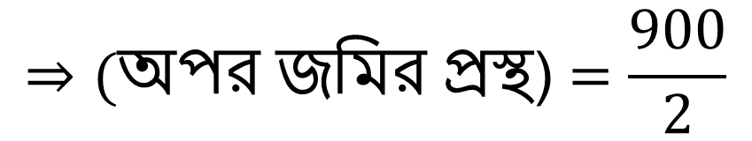
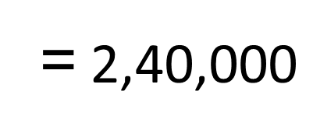
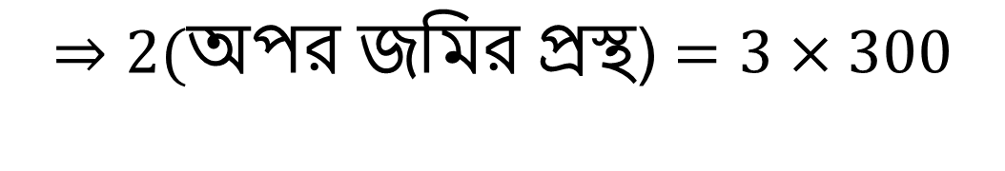
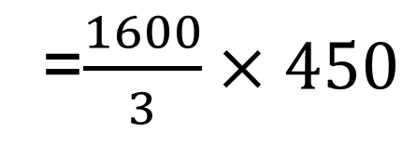

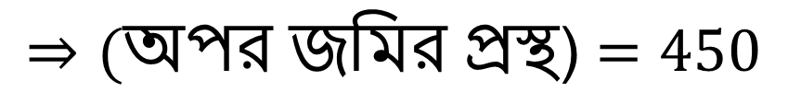

$$⇒2\text{(}\text{অপর জমির }\text{প্রস্থ}\text{)}=3×300$$
$$⇒\text{(}\text{অপর জমির }\text{প্রস্থ}\text{)}=\frac{900}{2}$$
$$⇒\text{(}\text{অপর জমির }\text{প্রস্থ}\text{)}=450$$
অপর জমিটির ক্ষেত্রফল = দৈর্ঘ্য $×$প্রস্থ
=$\frac{1600}{3}×450$
=$\text{ 2}\text{,}\text{40}\text{,}\text{000}$
$$\text{বর্গমিটার}$$
$$Ans.$$

Slide 22
বাড়ির কাজ:
একটি ত্রিভুজের বাহুগুলোর অনুপাত 5:12:13 এবং পরিসীমা 30 সে. মি.
ক. ত্রিভুজটি অঙ্কন কর এবং কোণভেদে ত্রিভুজটি কী ধরনের তা লিখ।
খ. বৃহত্তর বাহুকে দৈর্ঘ্য এবং ক্ষুদ্রতর বাহুকে প্রস্থ ধরে অঙ্কিত আয়তক্ষেত্রের কর্ণের সমান বাহুবিশিষ্ট বর্গের ক্ষেত্রফল নির্ণয় কর।
গ. উক্ত আয়তক্ষেত্রের দৈর্ঘ্য 10% এবং প্রস্থ 20% বৃদ্ধি পেলে ক্ষেত্রফল শতকরা কত বৃদ্ধি পাবে?

Slide 23

সকলকে ধন্যবাদ

